Slide 1
Semantisatieverhaal A:
Bij mij in de stad is een grote verbouwing bezig. Een belangrijk en druk kruispunt wordt vernieuwd. Dit stond al een hele tijd op het programma. Het stond gepland. Er staan minimaal elke ochtend files bij dat kruispunt. Minimaal elke ochtend betekent niet minder dan elke ochtend. Elke ochtend dus en soms staat er ook in de middag en in de avond file. En dat willen ze veranderen. Elke dag is er een hele ploeg, een hele groep mensen, bezig met het kruispunt. Oorspronkelijk was het een gewoon simpel kruispunt. Oorspronkelijk betekent in het begin of eerst. Toen dit kruispunt werd gemaakt, dus in het begin, was het een gewoon kruispunt. Nu willen ze een viaduct introduceren. Introduceren is iets nieuws invoeren. Ze gaan er nu een viaduct bij maken. Dat plan is vastgelegd. Ze hebben het afgesproken en opgeschreven zodat iedereen het weet. Het is aangetoond dat een kruispunt met een viaduct minder files geeft. Aantonen betekent bewijzen, laten zien dat het echt zo is. En dus werd een viaduct een eis, iets wat écht moet, bij het vernieuwen van het kruispunt. Elke week is er op tv een meneer van het nieuws die bij het kruispunt staat. Hij vertelt dan of het al een beetje opschiet, en wat de ploeg wegwerkers de afgelopen dagen hebben gedaan. Gisteren zag ik ineens een mevrouw op tv. Zij was daar namens de meneer die het altijd doet. Zij was in plaats van die meneer. De meneer die het altijd doet, had een voetbalwedstrijd te spelen die dag! Hij mocht uitkomen voor FC Eiburg! Hij mocht meedoen met FC Eiburg. En dus kon hij niet vertellen hoe het met de vernieuwing van het kruispunt was.
Ik ben blij als het kruispunt straks klaar is!
A
Notes:
oorspronkelijk: in het begin, eerst
namens: in plaats van iets of iemand anders
de ploeg: de groep mensen
introduceren: iets nieuws invoeren
op het programma staan: gepland zijn
vastleggen: afspreken en opschrijven zodat iedereen het weet
de eis: iets wat écht moet
aantonen: bewijzen, laten zien dat het echt zo is
minimaal: niet minder dan
uitkomen: een wedstrijd spelen, meedoen

Slide 2
Gerarda Das
Marjan ter Harmsel
Mandy Routledge
Francis Vrielink
Week 27 – 6 juli 2021
Niveau A

Slide 3
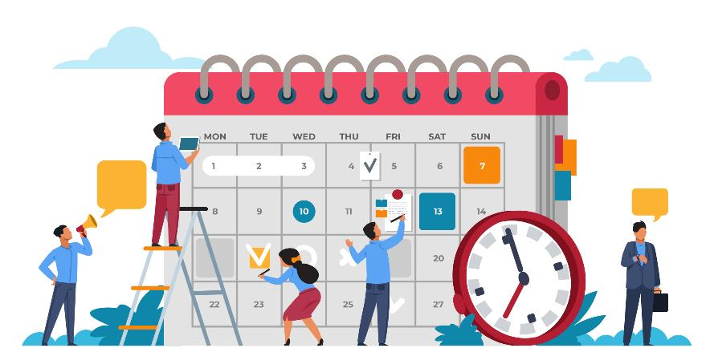
op het programma staan

Slide 4
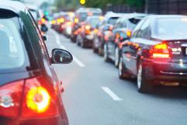
minimaal

Slide 5
de ploeg

Slide 6
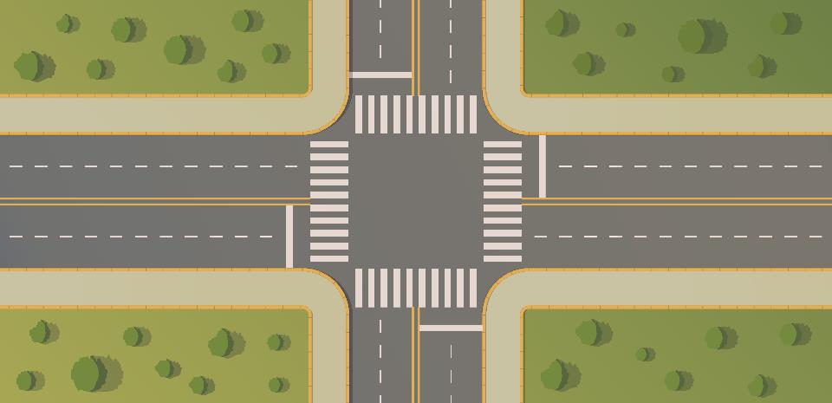
oorspronkelijk

Slide 7
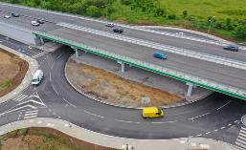
introduceren

Slide 8
vastleggen

Slide 9
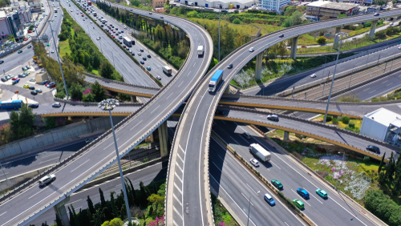
aantonen

Slide 10
de eis

Slide 11
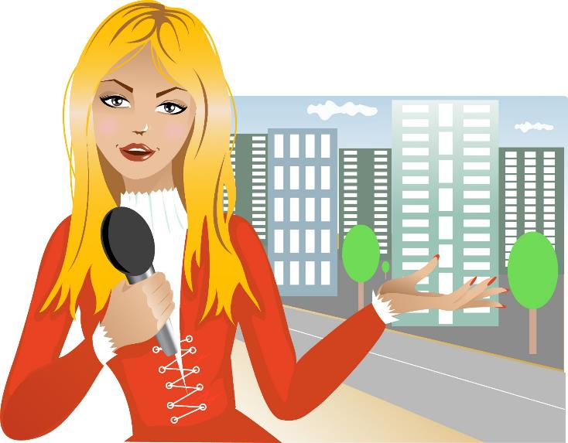
namens

Slide 12
uitkomen

Slide 13
Op de woordmuur:

Slide 14
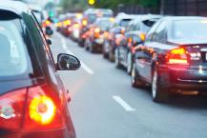
minimaal
maximaal
= niet minder dan
Er staan minimaal elke ochtend files bij dat kruispunt.
= niet meer dan
Er kan maximaal de hele dag een file bij het kruispunt staan.

Slide 15
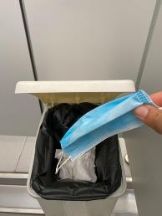
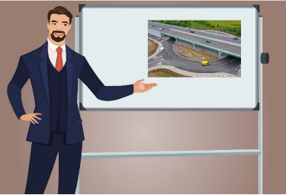
introduceren
afschaffen
= iets nieuws invoeren
De ingenieur introduceert de plannen bij de mensen van de gemeente.
= iets niet meer houden
De mondkapjes zijn pas geleden afgeschaft. We hoeven ze niet meer te gebruiken.

Slide 16
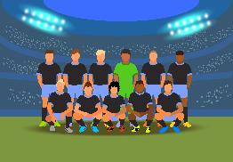
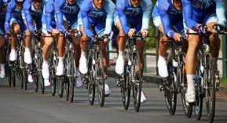
de ploeg
= de groep mensen

Slide 17
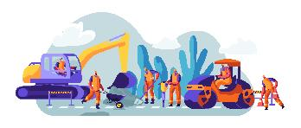
op het programma staan
= gepland zijn

Slide 18
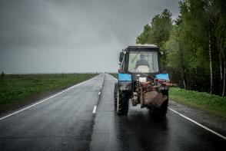
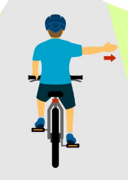
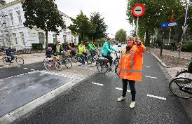
de eis
= iets wat écht moet
je hand uitsteken
rechts rijden
stoppen

Slide 19
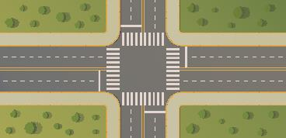
Oorspronkelijk is het een gewoon simpel kruispunt.
uiteindelijk
= op het eind
oorspronkelijk
= in het begin, eerst

Slide 20
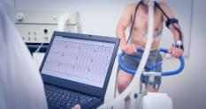
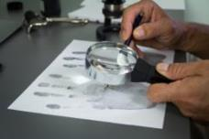
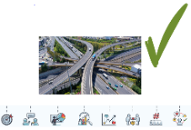
sporten is gezond
dit is de dader
aantonen
= bewijzen, laten zien dat het echt zo is
viaducten geven minder kans op files

Slide 21
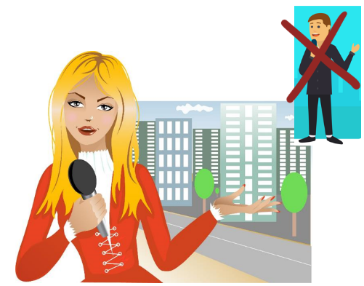
namens = in plaats van iets of iemand anders
Zij was daar namens de meneer die het altijd doet.

Slide 22
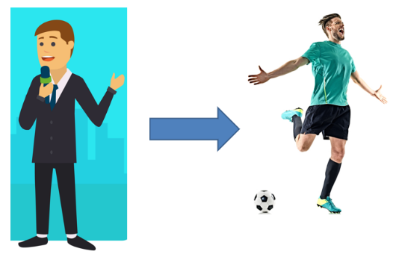
uitkomen = een wedstrijd spelen, meedoen
Hij mocht uitkomen voor FC Eiburg!

